Slide 1
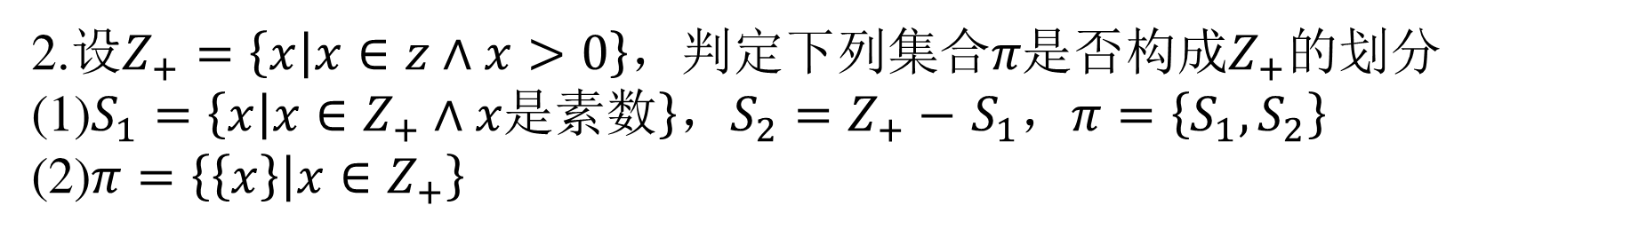
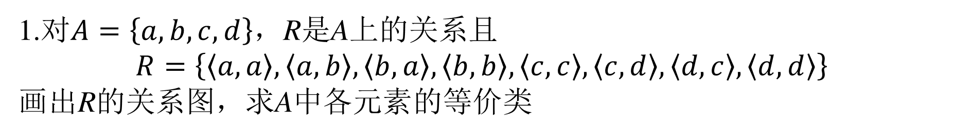
1.对$A=\left\{a,b,c,d\right\}$，R是A上的关系且
$$R=\left\{\left\langle a,a\right\rangle ,\left\langle a,b\right\rangle ,\left\langle b,a\right\rangle ,\left\langle b,b\right\rangle ,\left\langle c,c\right\rangle ,\left\langle c,d\right\rangle ,\left\langle d,c\right\rangle ,\left\langle d,d\right\rangle \right\}$$
画出R的关系图，求A中各元素的等价类
2.设$Z_{+}=\left\{x | x∈z∧x>0\right\}$，判定下列集合$π是否$构成$Z_{+}$的划分
(1)$S_{1}=\left\{x | x∈Z_{+}∧x是素数\right\}，S_{2}=Z_{+}−$ $S_{1}$，$π=\left\{S_{1},S_{2}\right\}$
(2)$π=\left\{\left\{x\right\} | x∈Z_{+}\right\}$
3.对非空集合A，P(A)$−\left\{∅\right\}$是否构成A的划分
4.有4个元素的集合上，不同的等价关系的数目是多少
5.设R是A上的关系，证明$S=I_{A}∪R∪R^{−1}$是A上的相容关系

Slide 2
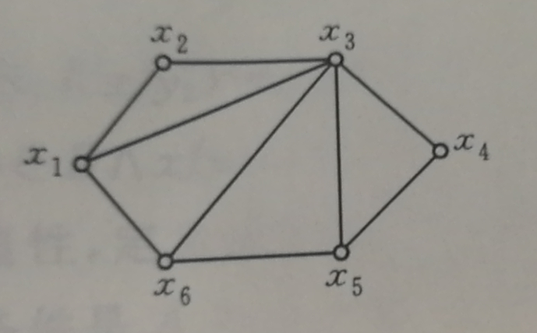
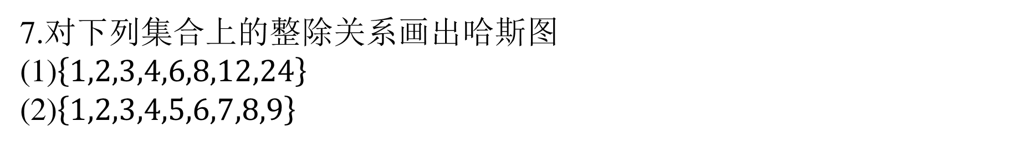
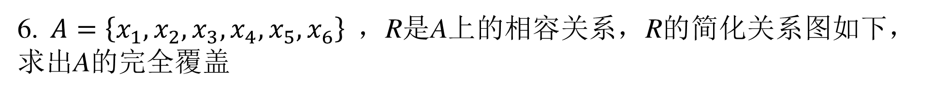
6.$A=\left\{x_{1},x_{2},x_{3},x_{4},x_{5},x_{6}\right\}$，R是A上的相容关系，R的简化关系图如下，求出A的完全覆盖
7.对下列集合上的整除关系画出哈斯图
(1)$\left\{1,2,3,4,6,8,12,24\right\}$
(2)$\left\{1,2,3,4,5,6,7,8,9\right\}$

Slide 3
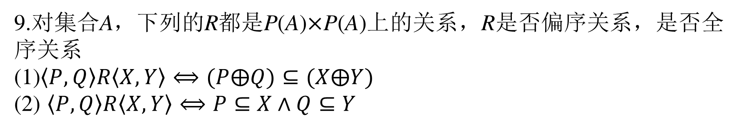
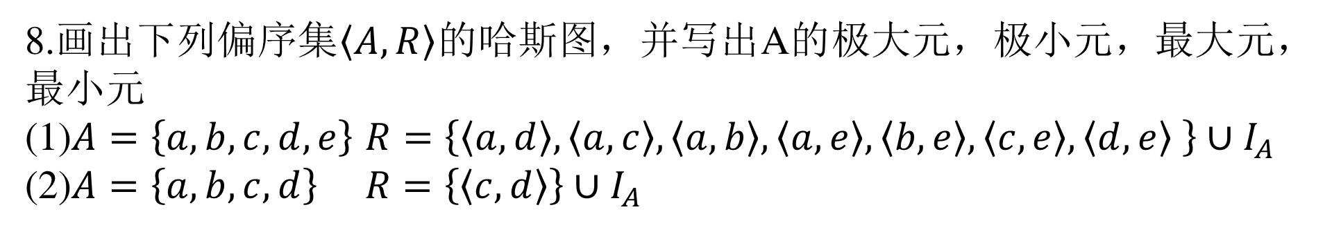
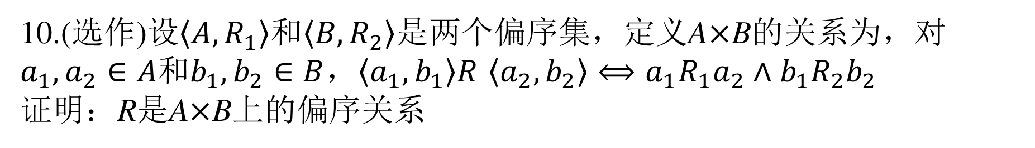
8.画出下列偏序集$\left\langle A,R\right\rangle$的哈斯图，并写出A的极大元，极小元，最大元，最小元
(1)$A=\left\{a,b,c,d,e\right\}$ $R=\left\{\left\langle a,d\right\rangle ,\left\langle a,c\right\rangle ,\left\langle a,b\right\rangle ,\left\langle a,e\right\rangle ,\left\langle b,e\right\rangle ,\left\langle c,e\right\rangle ,\left\langle d,e\right\rangle \right\}∪I_{A}$
(2)$A=\left\{a,b,c,d\right\}$ $R=\left\{\left\langle c,d\right\rangle \right\}∪I_{A}$
9.对集合A，下列的R都是P(A)$×$P(A)上的关系，R是否偏序关系，是否全序关系
(1)$\left\langle P,Q\right\rangle R\left\langle X,Y\right\rangle ⟺(P⨁Q)⊆(X⨁Y)$
(2) $\left\langle P,Q\right\rangle R\left\langle X,Y\right\rangle ⟺P⊆X∧Q⊆Y$
10.(选作)设$\left\langle A,R_{1}\right\rangle 和\left\langle B,R_{2}\right\rangle 是$两个偏序集，定义A$×$B的关系为，对$a_{1},a_{2}∈A$和$b_{1},b_{2}∈B$，$\left\langle a_{1},b_{1}\right\rangle R$ $\left\langle a_{2},b_{2}\right\rangle ⟺a_{1}R_{1}a_{2}∧b_{1}R_{2}b_{2}$
证明：R是A$×$B上的偏序关系

